Slide 1
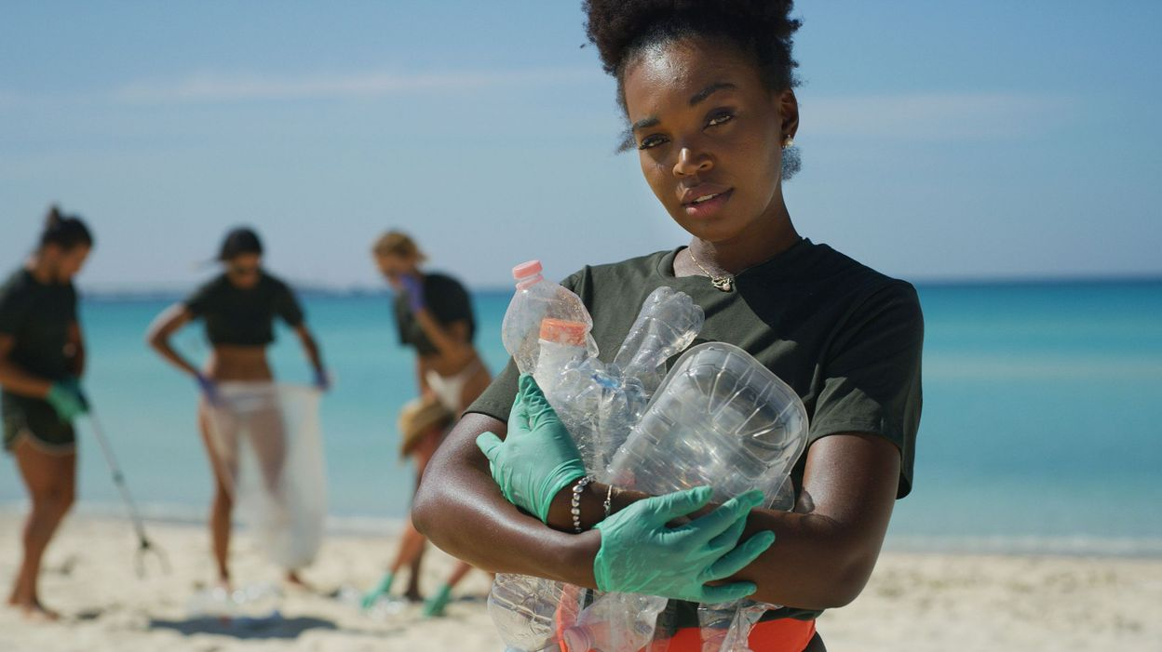
RESILIÊNCIA COMUNITÁRIA E SUSTENTABILIDADE:
O Papel da Ciência no Enfrentamento às Mudanças Climáticas

Slide 2
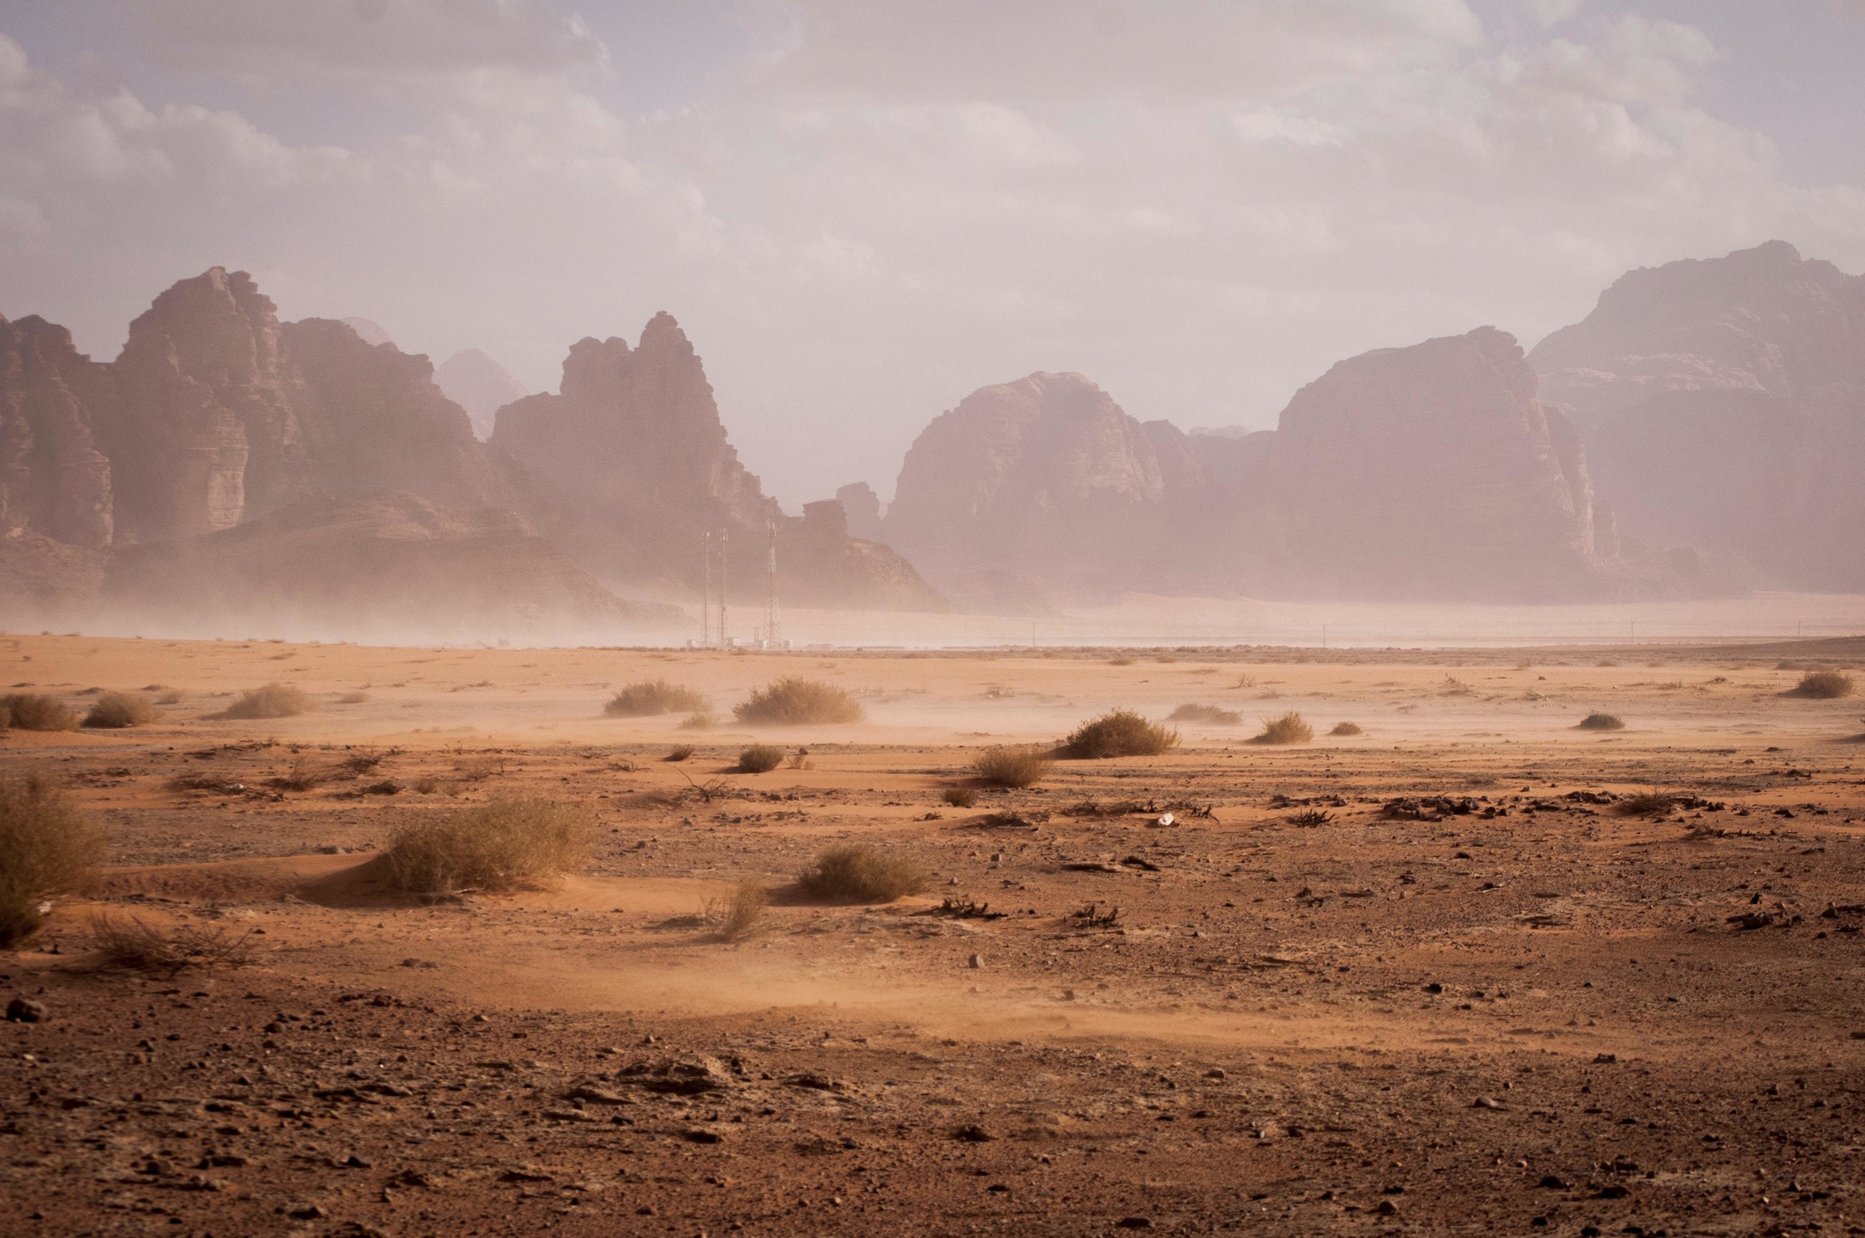
Pedro Henrique Souza Cesar
Pesquisador Doutor - UFLA

Slide 3

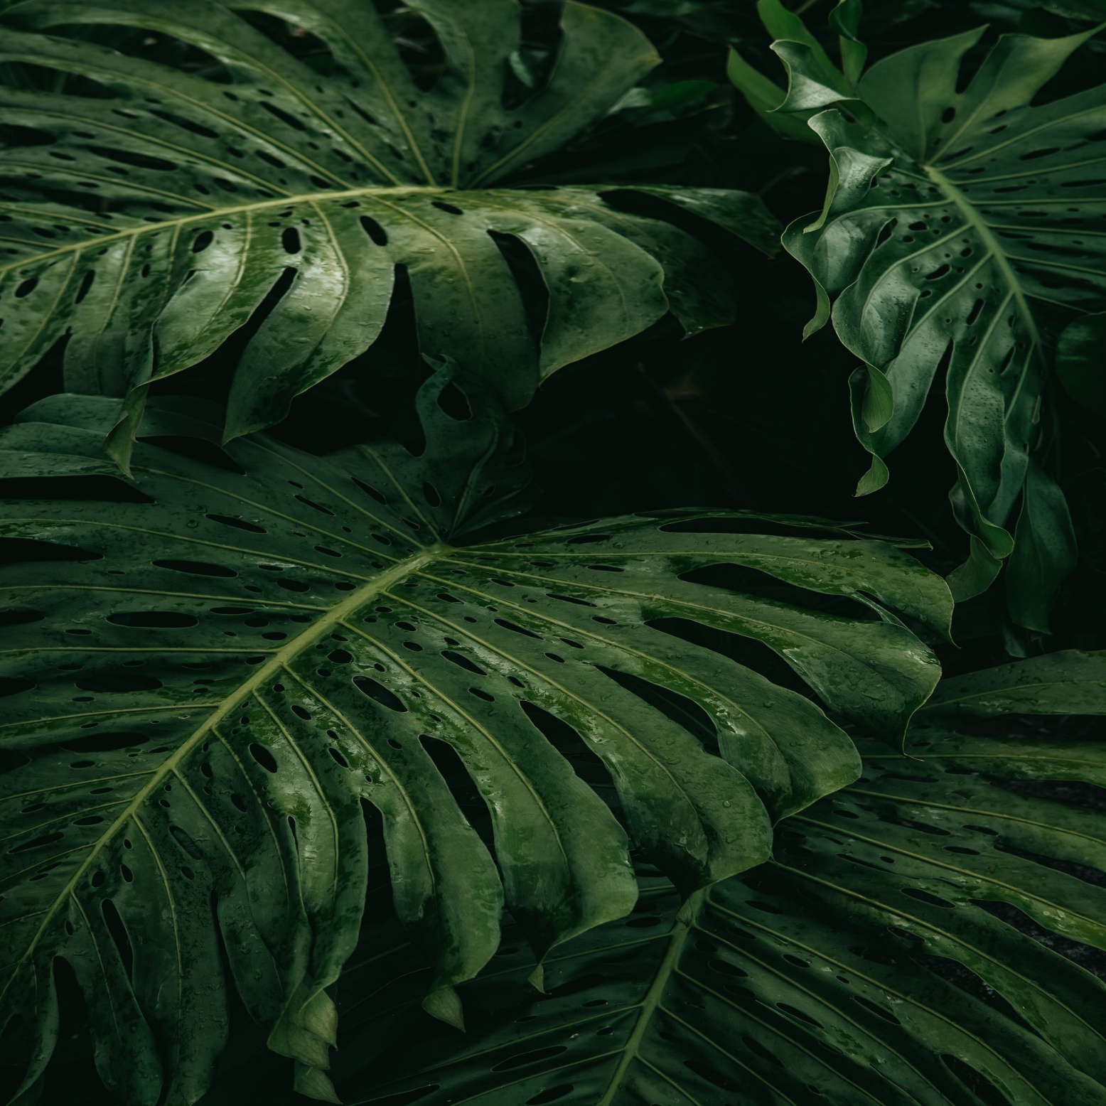

COMO FAZER SEU RESUMO
E SEU POSTER PARA O
CIUFLA?

Slide 4

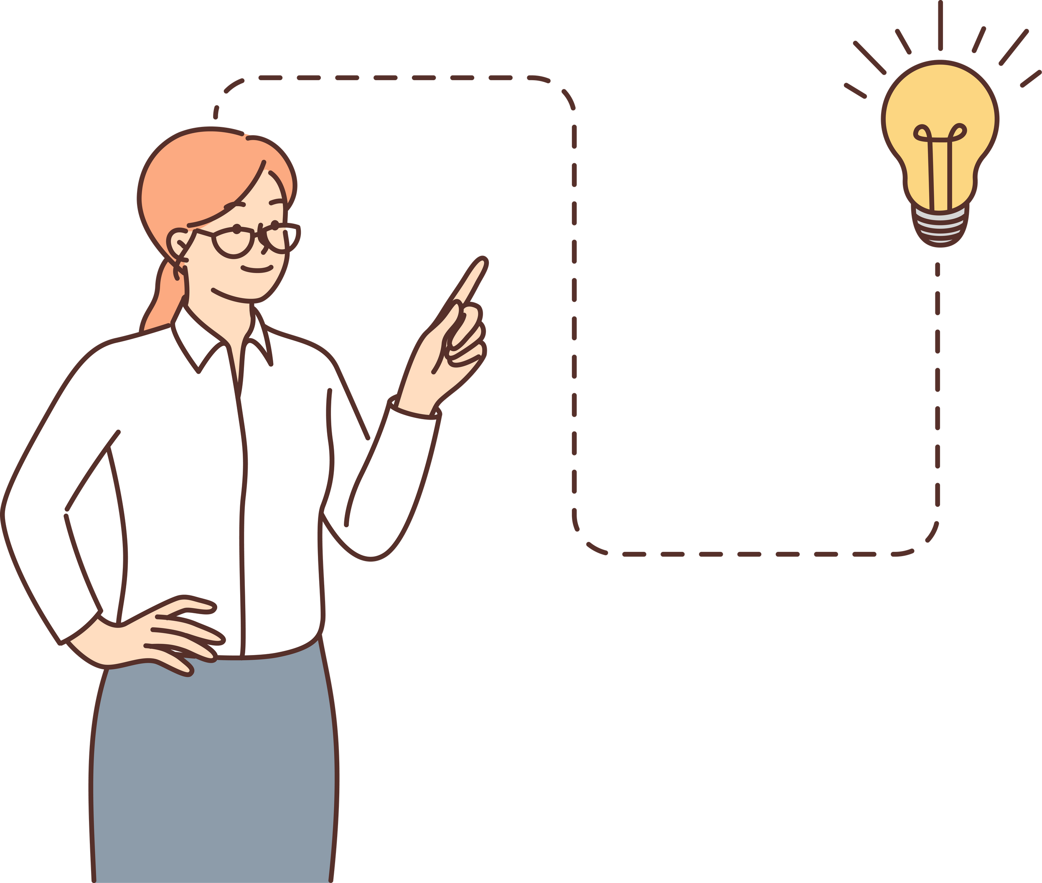
TIPOS DE TRABALHOS E APRESENTAÇÃO
•Resumos de trabalhos científicos
  Alunos de gradução
  Ensino médio
•Pitch
  Apresentação concisa e persuasiva
  Video de curta duração
•Pôster
  Representação gráfica do seu trabalho

Slide 5
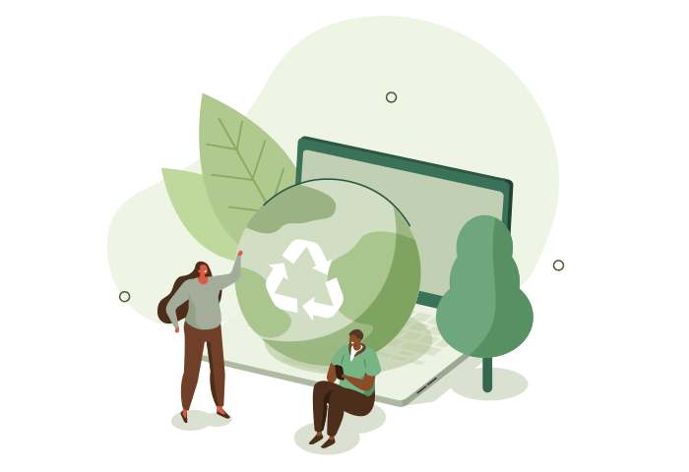
RESUMOS ACADÊMICOS
•Breve descrição de um artigo de pesquisa
  Estímulo à leitura
  Sucinto
  Conter os principais achados
•Serve como primeiro passo à divulgação cientifica
•Apreciação por pares e pesquisadores mais experientes
•Troca de experiências

Slide 6
NORMAS DE ESCRITA
•Texto com até 2500 caracteres com espaço sem contar título e autores
  Titulo/autores/afiliação
  Texto justificado, sem parágrfos
  Fonte Arial ou Times 12
  Introdução com objetivo, metodologia, resultados, discussão e uma conclusão
  Palavras-chave: descritores do trabalho

Slide 7
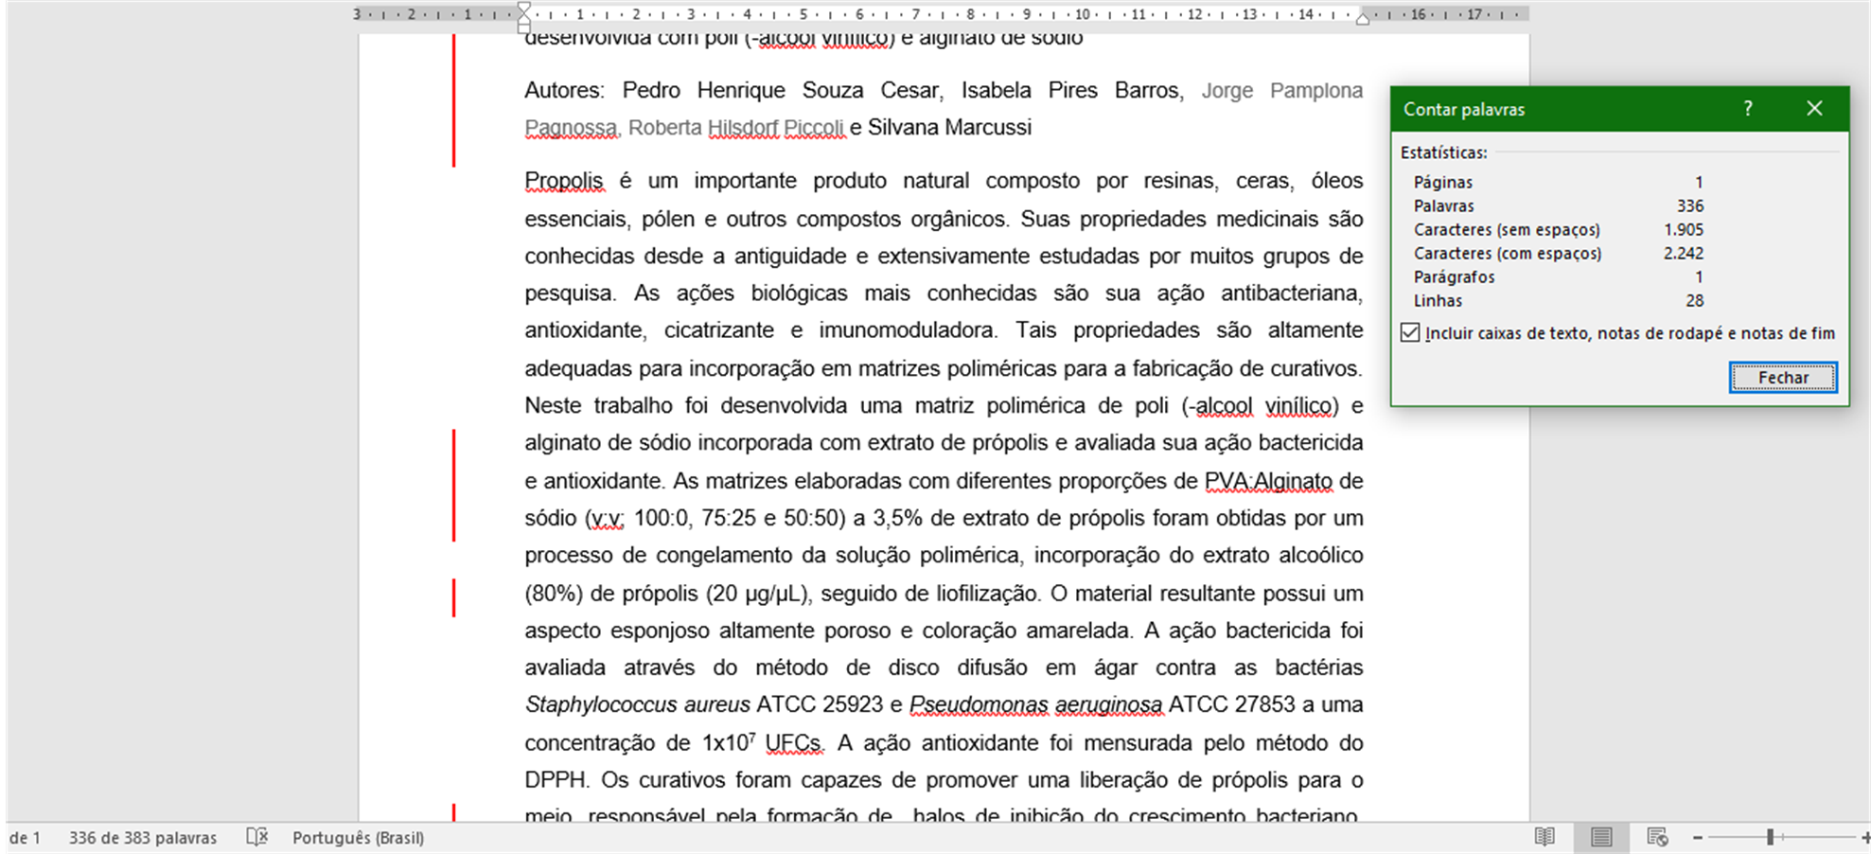
NORMAS DE ESCRITA

Slide 8
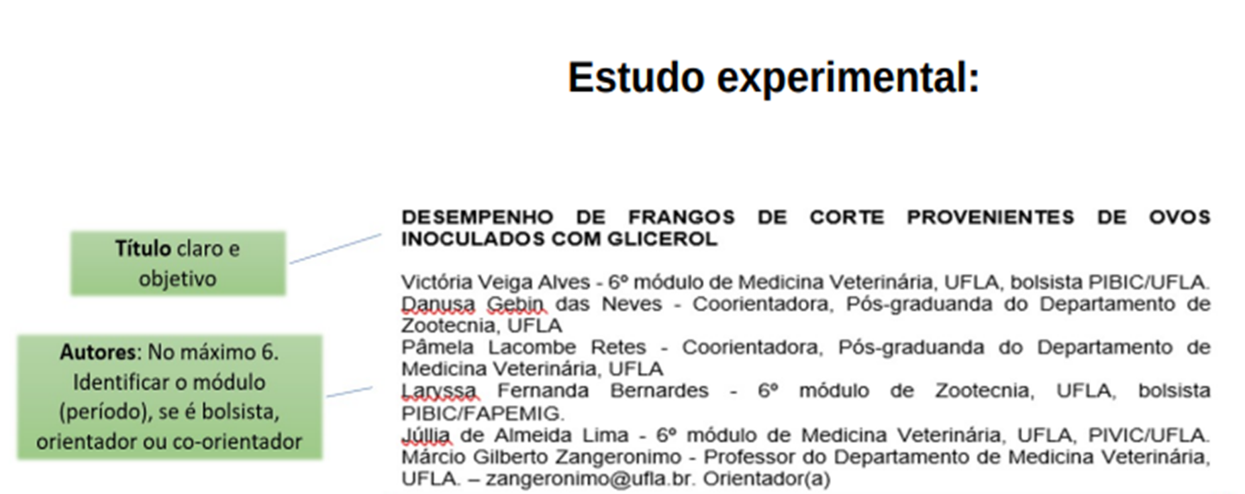

Slide 9
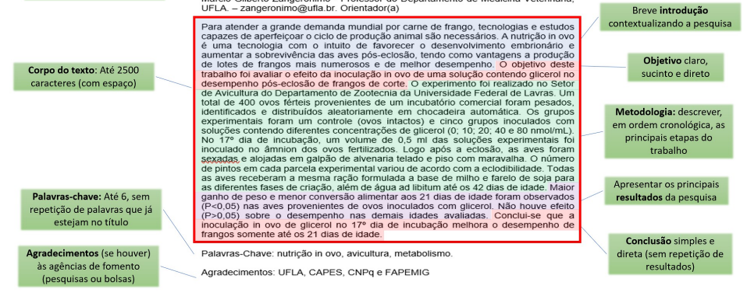

Slide 10


•Não inserir tabelas, imagens ou equações
•Se você é BIC-júnior
  Caso não possua resultados a apresentar, vale descrever como está indo a condução do experimento.
  Se os resultados não estão saindo como esperado, o que pode estar por trás?
  Levante questionamentos acerca dos diversos contratempos encontrados.
  Quais as expectativas que seus resultados geram ou gerariam

Slide 11

CONFECÇÃO DO PÔSTER
•O pôster é parte da apresentação oral
•Suporte gráfico
•Orienta sua apresentação
•Deve ser impresso respeitando as dimensões
•85 cm x 100 cm
•Conter a logomarca da UFLA e agências de fomento (CAPES, CNPq, FAPEMIG)
•Título e corpo do texto

Slide 12

•Deve ser idêntico ao do resumo
•Conter os mesmos autores e afiliações

Slide 13

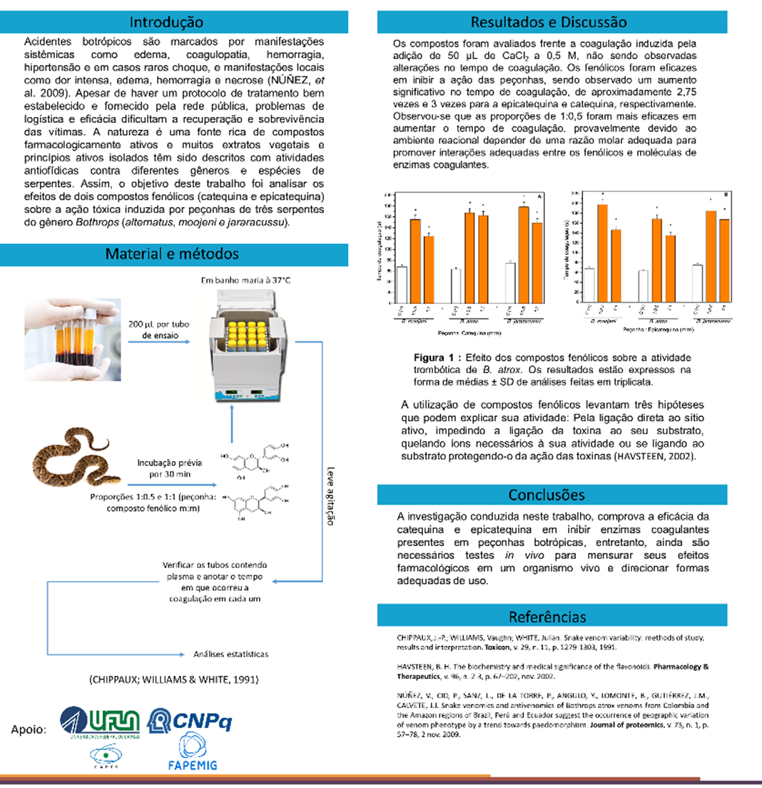
Conter os mesmo elementos do resumo
  Introdução
  Metodologia
  Resultados e discussão (quando pertinente)
  Conclusão
  Bibliografia

Slide 14
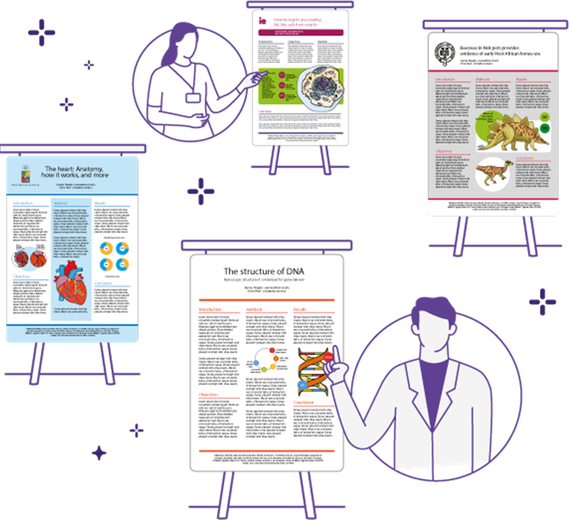
•Evitem copiar e colar o que está escrito no resumo
•O pôster é um auxílio visual
•Use fonte (letra) de tamanho 20 ou maior
•Metodologias ilustradas
  Apelo visual
  Orientação e compreensão
•Resultados
•Agora é a hora de usar de tabelas, quadros, fórmulas e registros fotográficos

Slide 15
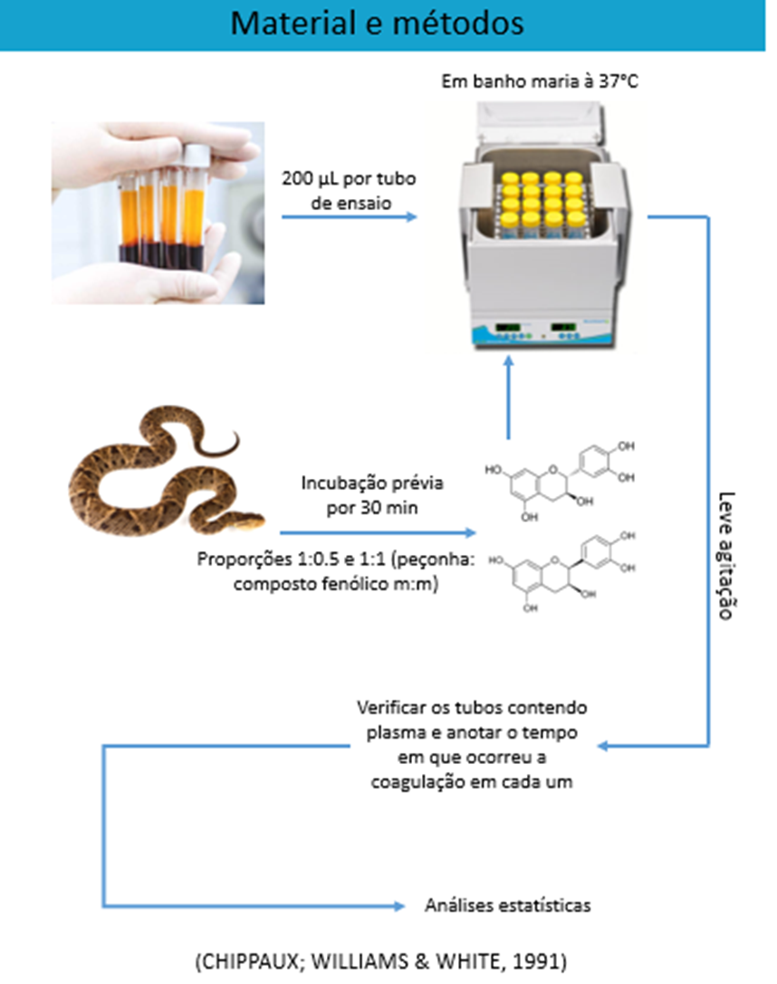
•Uso de setas guia
•Figuras representativas
•Fotos de equipamentos, do experimento e instrumentos usados
•Fluxo de análises

Slide 16
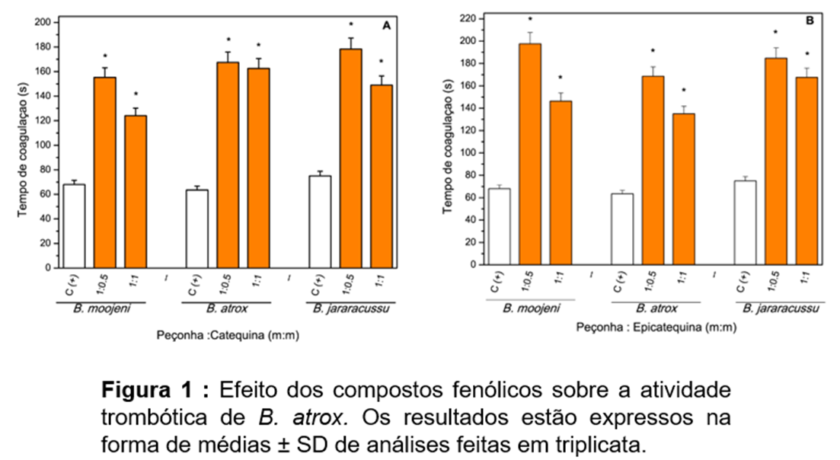
•Resultados na forma de figuras ou tabelas
•Evite escrever por extenso o que se lê nas tabelas ou imagens
•Acrescente aos dados os escritos a informação de tabelas, gráficos e imagens

Slide 17

•Conclusão
•Fechamento do que foi dito até aqui
•Bibliografia
•Conter apenas o indispensável ao trabalho
•Leituras motivadoras e metodológicas
•Referência para comparação de resultados
•Agradecimentos
•Agências de fomento e a UFLA

Slide 18
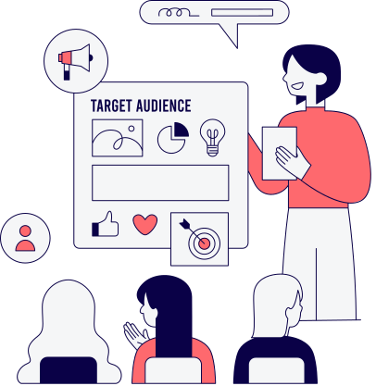
•A apresentação oral (pôster) deve ter a presença do orientador
•O pôster deve ser apresentado pelo primeiro autor
•Preferência para painéis ilustrativos
  Freepik.com
  Google imagens
  Mindthegraph.com
  Procure imagens sem fundo usando a sigla PNG (extensão de arquivo)•
  CANVA

Slide 19

•Treine com antecedência
•Tenha seu pôster em mãos ao menos uma semana antes da apresentação. Nos dias mais próximos do congresso as gráficas ficam sobrecarregadas.
•Fiquem atentos as datas
Submissão de Resumos: 01/07/2024 a 23/08/2024

Slide 20
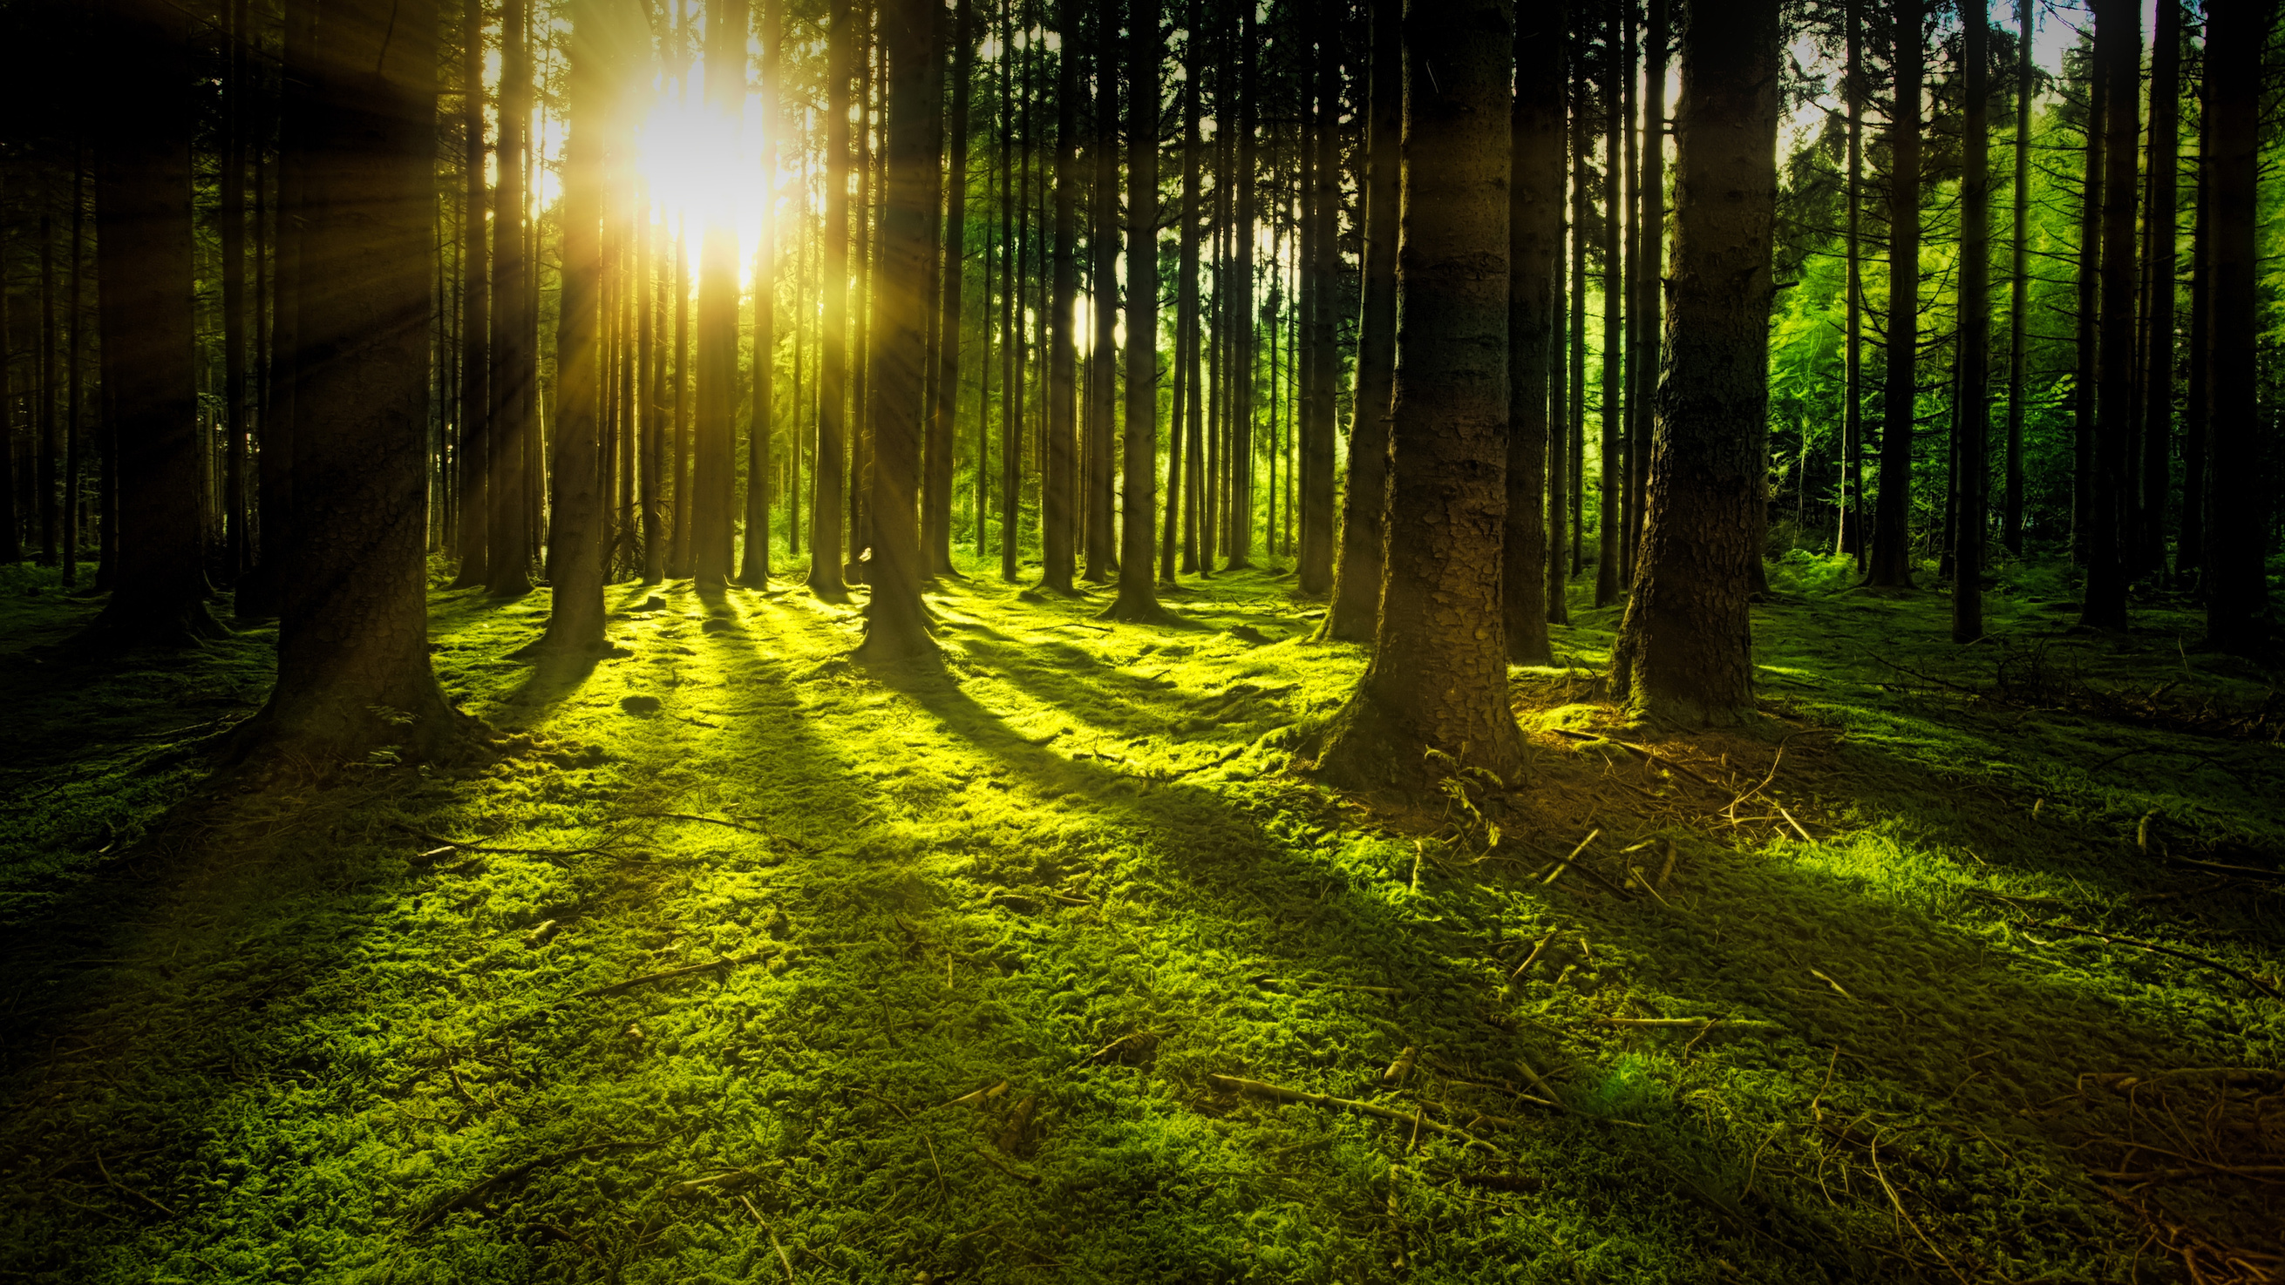
OBRIGADO PELA ATENÇÃO

